Slide 1



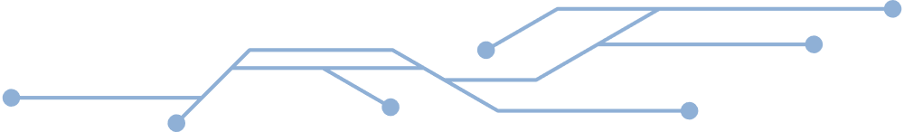
Offuscamento del Codice tra Teoria e Pratica:
la Piattaforma ObfuSee
Relatori:
Ch.mo Prof. Paolo D’Arco
Ch.ma Prof.ssa Marialaura Noce
Candidata:
Marta Coiro Matr. 0522501611

Slide 2

Struttura della presentazione
Il problema: “Vulnerabilità del software”.
La teoria: “Perché l’offuscamento perfetto è impossibile?”.
Lo stato dell’arte
La pratica: “La piattaforma ObfuSee.”
Conclusioni

Slide 3




Il contesto:
la vulnerabilità del software
Un’idea diventa codice
il codice può essere svelato
Distribuire un programma
esporlo a occhi indiscreti

Slide 4




La Sfida:
funzionalità VS segretezza
Nasce un conflitto inevitabile
Nemico: reverse engineering
da una parte la necessità di far funzionare il programma
dall’altra il bisogno di proteggerne i segreti.

Slide 5



La Risposta:
l’offuscamento
“In programmazione, l’offuscamento del codice e’ l’atto di creare deliberatamente codice sorgente difficile da comprendere per un lettore umano.”
OBIETTIVO
il programma è “mascherato”
ostacolare analisi e manomissioni

Slide 6

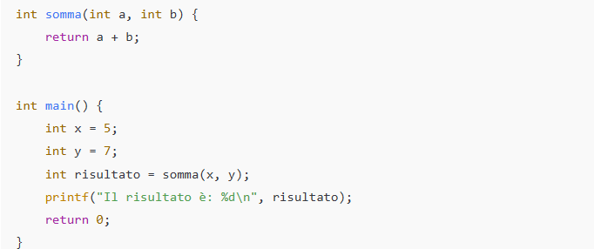
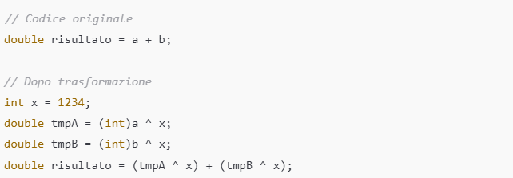
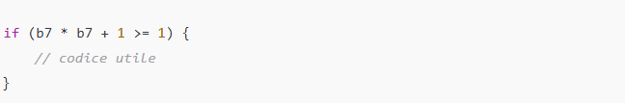
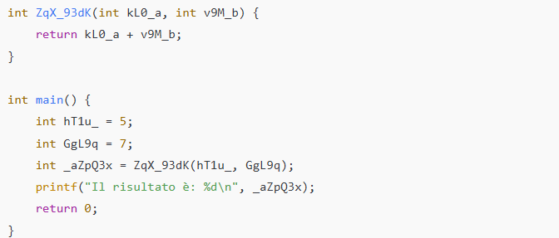
Tecniche di Offuscamento (1/2)
OFFUSCAMENTO LESSICALE
OFFUSCAMENTO DEL FLUSSO DI CONTROLLO
OFFUSCAMENTO DEI DATI
Predicati Opachi (Opaque Predicates)

Slide 7
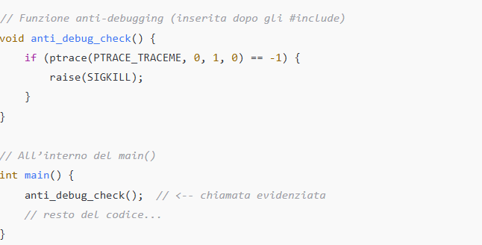
Tecniche di Offuscamento (2/2)
OFFUSCAMENTO DEL DEBUG
OFFUSCAMENTO DEL MODELLO DI ISTRUZIONE
Alterare i modelli di istruzione per confondere gli strumenti automatici.

Slide 8
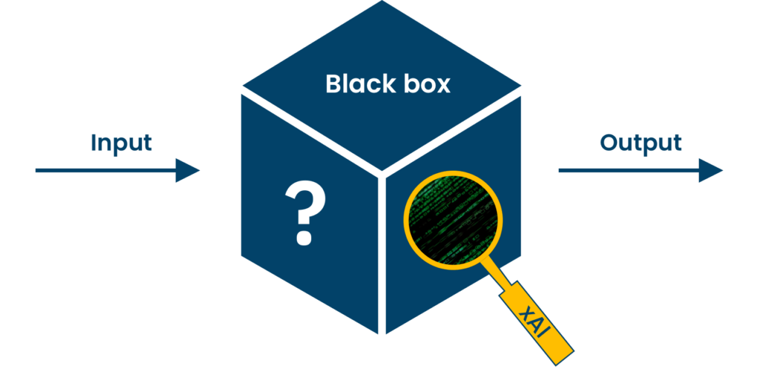
Il sogno:
la Virtual Black Box
Perchè l’offuscamento perfetto è impossibile?
Un offuscatore ideale = scatola nera
Solo input → output
Nessuna informazione extra dal codice
*L’analisi che segue e’ stata estratta dal lavoro di Barak et al., “On the (Im)possibility of Obfuscating Programs”.

Slide 9





Programma VS
Oracolo
ORACOLO
PROGRAMMA
codice leggibile
input → output
input → output

Slide 10


Chi è l’attaccante?
Riceve il programma offuscato (quindi ha il codice, anche se confuso) e cerca di estrarre informazioni extra.

Slide 11

Cos’è un OFFUSCATORE?
“Informalmente, un offuscatore O e’ un “compilatore” (efficiente e probabilistico) che riceve come input un programma (o circuito) P e produce un nuovo programma O(P) che ha le stesse funzionalita’ di P ma e’ “non intelligibile”

Slide 12



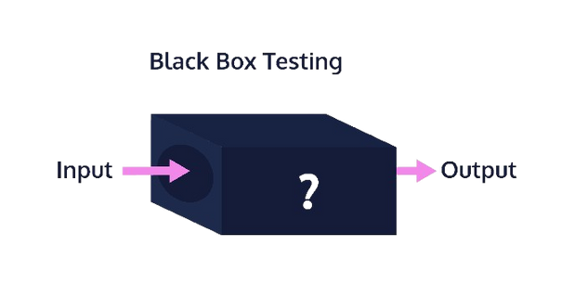
Le tre condizioni di un Offuscatore VBB
FUNZIONALITA’
EFFICIENZA
VIRTUAL BLACK BOX

Slide 13


Costruzione del controesempio
Come dimostrare che è impossibile avere un offuscatore perfetto ?
C(α,β) : una macchina di Turing (o circuito) parametrizzata da due stringhe α,β ∈ {0,1}
k
β se x=α
C (x) =
α,β
k
0
altrimenti

Slide 14
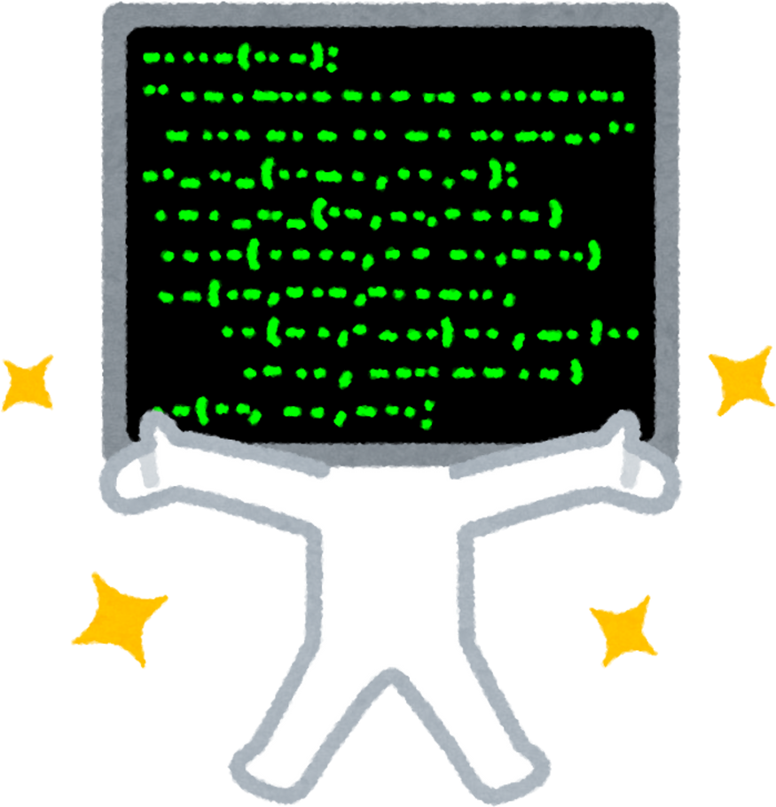
Costruzione del controesempio
Come dimostrare che è impossibile avere un offuscatore perfetto ?
D(α,β) : un secondo programma che prende in input il codice di un programma P e verifica se P calcola la stessa funzione di C
1 se P(α) = β
D (P) =
α,β
0
altrimenti

Slide 15


Punto cruciale dell’impossibilità
Come l’avversario svela l’inganno
Immaginiamo ora un avversario il cui obiettivo e’ distinguere il programma speciale C da un programma banale che restituisce sempre 0.
α,β
Se l’offuscamento rispettasse la definizione VBB, questo non dovrebbe essere possibile. Barak et al. dimostrano come l’avversario riesce a vincere.

Slide 16


L’avversario ha i due programmi offuscati e può farli interagire, cioè dare il primo come input al secondo:
Punto cruciale dell’impossibilità
Come l’avversario svela l’inganno
Immaginiamo di avere le versioni offuscate dei due programmi C e D.
O(C )
O(D )
α,β
α,β
L’avversario ha i due programmi offuscati e può farli interagire, cioè dare il primo come input al secondo:
INPUT

Slide 17


Punto cruciale dell’impossibilità
Cosa succede?
INPUT
Poiché l’offuscamento deve mantenere la stessa funzionalità, il secondo riconosce il primo e restituisce 1.
I due programmi sono collegati in modo speciale — uno riconosce l’altro.

Slide 18

Punto cruciale dell’impossibilità
Se invece l’avversario non avesse il codice, ma solo due scatole nere, non potrebbe farle interagire. Non può prendere una scatola nera e darle in pasto l’altra.
Quindi non potrebbe mai scoprire che i due programmi sono collegati.

Slide 19

Punto cruciale dell’impossibilità
Esiste quindi una proprietà che può essere appresa dal codice offuscato ma non dal comportamento osservabile (la VBB è violata).
Questo dimostra l’impossibilità di un offuscamento perfetto.

Slide 20






Le Implicazioni Reali della Prova
OBIETTIVO
Non fortezze INVIOLABILI
DIFESA STRATIFICATA
RESILIENZA PRATICA
STRATEGIA
difese COSTOSE

Slide 21

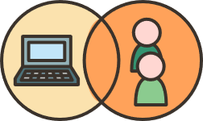

Stato dell’Arte
Offuscatori moderni: Khaos, ERIC
Approccio ibrido: più tecniche combinate
Analisi troppo costosa

Slide 22




Il mio contributo:
ObfuSee
Offuscamento del codice
Vedere ed esplorare in modo interattivo i cambiamenti.

Slide 23
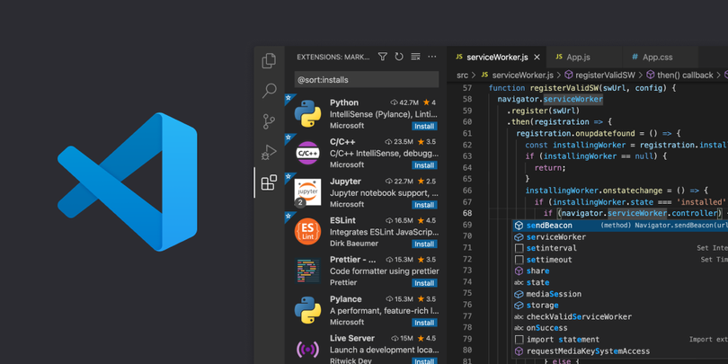


Strumenti utilizzati

Slide 24
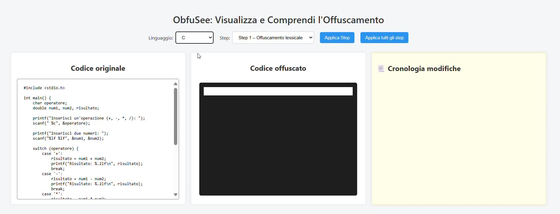
Come funziona
ObfuSee ??

Slide 25
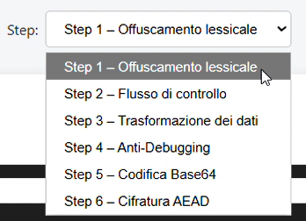
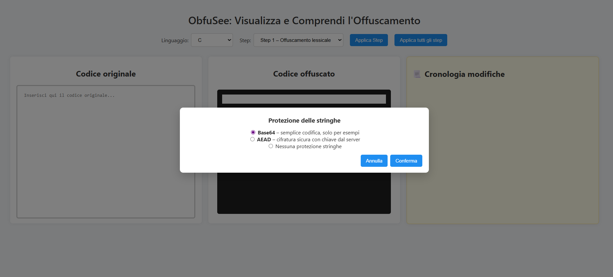

Tecniche
Avanzate

Slide 26
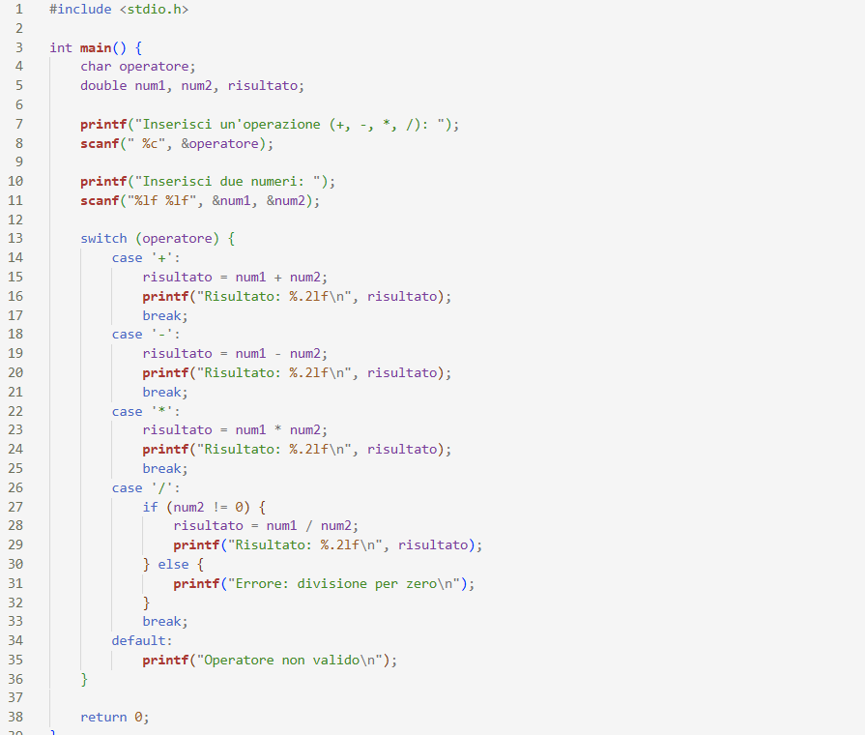
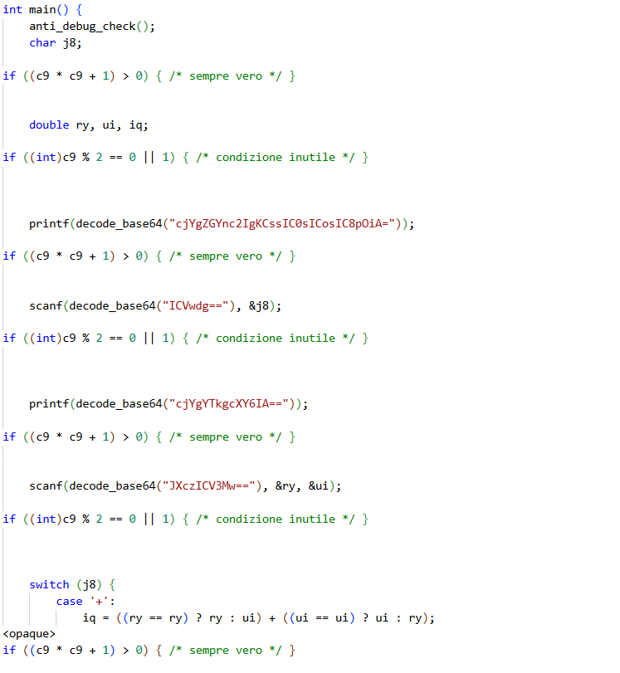
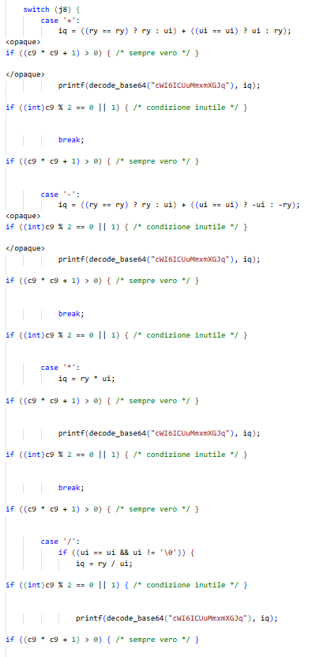
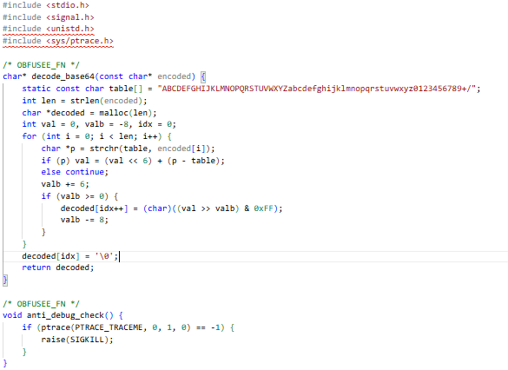
Esempio Pratico :
Calcolatrice in C
Calcolatrice Originale
Calcolatrice Offuscata

Slide 27
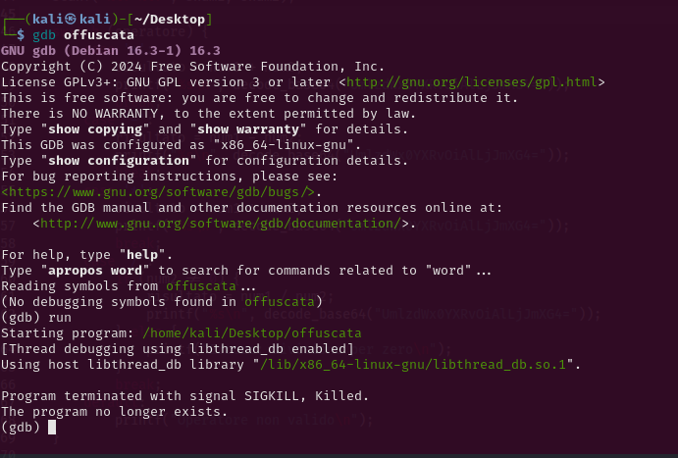
Come è stato testato
ObfuSee
1.Il debugging, cioè l’analisi passo passo

Slide 28
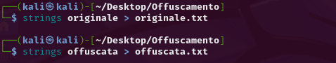
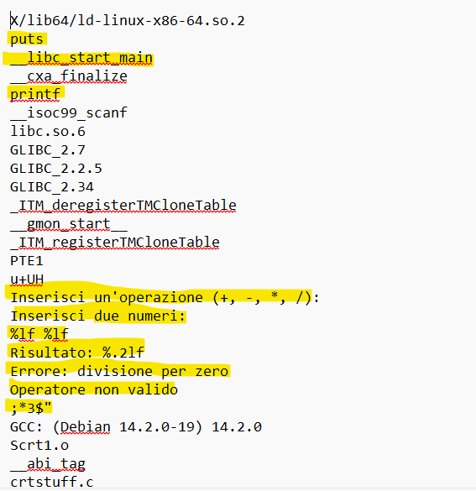
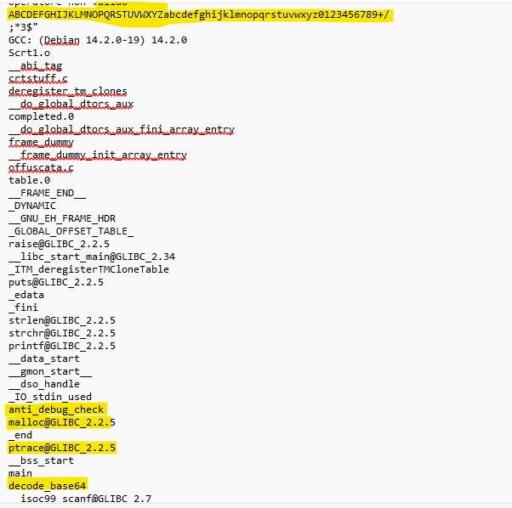
Come è stato testato
ObfuSee
3.L’uso di strumenti automatici come strings, che cercano informazioni sensibili direttamente nel binario.
Estratto del file originale.txt
Estratto del file offuscata.txt

Slide 29



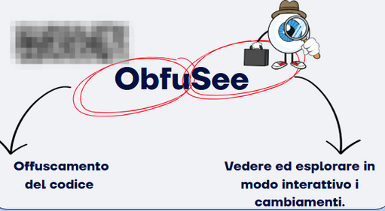
Conclusioni
L’offuscamento perfetto non esiste
Si può rendere l’attacco non conveniente
ObfuSee dimostra l’importanza di un approccio stratificato

Slide 30


GRAZIE PER L’ATTENZIONE!!!
https://github.com/MartaCoiro
m.coiro9@studenti.unisa.it

Slide 31
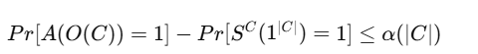
APPROFONDIMENTI
Il perchè matematico dell’impossibilità
L’idea alla base della definizione:
Un offuscatore ideale deve garantire che avere il codice offuscato non dia nessun vantaggio rispetto ad avere solo una scatola nera che esegue il programma.
Formalmente:
A (Avversario): ha il codice offuscato → può leggerlo e manipolarlo
🔵 S (Simulatore): ha solo accesso “black box” → può eseguire il programma ma non analizzarlo
⚫ α(|C|): funzione trascurabile → la differenza tra i due deve essere quasi zero
In sintesi:
se l’offuscamento è perfetto, guardare il codice non deve rivelare niente di più che semplicemente eseguire il programma.
(Controesempio di Barak et al)

Slide 32
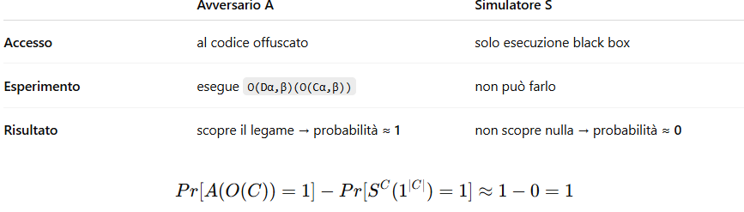
APPROFONDIMENTI
Conclusione matematica
1 non è un valore trascurabile, è una differenza enorme.
Significa che l’avversario, avendo il codice, può sapere molto di più di quanto potrebbe sapere solo osservando l’output del programma.

Slide 33
APPROFONDIMENTI
Conseguenza logica
Poiché la differenza non è trascurabile:
la condizione matematica della Virtual Black Box non è soddisfatta;
quindi non esiste alcun offuscatore che possa garantire quella proprietà per tutti i programmi.
Conclusione:
L’offuscamento perfetto (VBB) è matematicamente impossibile.

Slide 34
APPROFONDIMENTI
Implementazione multi-linguaggio
ObfuSee è progettata come una pipeline modulare:
ogni trasformazione è una funzione Python che prende in input (codice, linguaggio) e restituisce (codice_modificato, modifiche).
Questo consente di usare la stessa infrastruttura per più linguaggi (C, Python, Java, JavaScript, Rust), mantenendo però regole di trasformazione specifiche per ciascun linguaggio.

Slide 35
APPROFONDIMENTI
Step 1 – Offuscamento lessicale
Cosa fa?
Questo step sostituisce i nomi delle variabili, delle funzioni e degli identificatori con nomi casuali, mantenendo però invariata la sintassi del linguaggio.
COME FUNZIONA NEL CODICE
La funzione offuscamento_lessicale():
Usa regex per trovare tutte le parole che possono essere identificatori (cioè nomi di variabili, funzioni o simboli).
Confronta ogni parola trovata con una lista di parole riservate (come int, if, return, main), che non devono essere modificate.
Per ogni identificatore valido, genera un nuovo nome casuale.
Poi applica una sostituzione globale nel testo con per sostituire i vecchi nomi con quelli nuovi.
Mantiene gli #include o import all’inizio del file per evitare errori di compilazione.

Slide 36
APPROFONDIMENTI
Step 2 — Trasformazione del flusso (opaque predicates)
Lo scopo di questo step è nascondere la vera logica di esecuzione del programma, rendendo il flusso di controllo (cioè la sequenza di istruzioni e condizioni) più confuso e difficile da seguire.
In pratica:
il programma funziona esattamente nello stesso modo di prima,
ma nel codice vengono inserite istruzioni aggiuntive che non hanno nessuna utilità logica,
e che servono solo a rendere difficile capire il comportamento reale.
Queste istruzioni sono condizioni sempre vere, chiamate opaque predicates.
COSA SONO GLI OPAQUE PREDICATES?
Un opaque predicate è una condizione booleana costruita in modo tale da sembrare complessa, ma avere sempre lo stesso risultato (vero o falso).

Slide 37
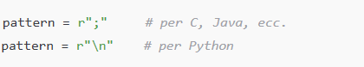
APPROFONDIMENTI
Step 2 — Trasformazione del flusso (opaque predicates)
Come funziona tecnicamente
1 SCELTA DEL PATTERN
La funzione fa una distinzione di linguaggi:
nei linguaggi come C, Java, Rust o JavaScript, le istruzioni terminano con ;
mentre in Python le istruzioni terminano con un a capo (\n).
Questo pattern serve per capire dove inserire i nuovi blocchi.

Slide 38
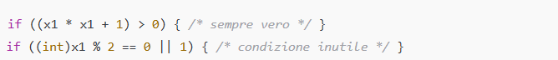
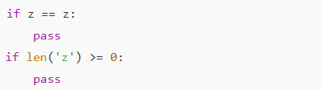
APPROFONDIMENTI
Step 2 — Trasformazione del flusso (opaque predicates)
Come funziona tecnicamente
2 GENERAZIONE DEI BLOCCHI INUTILI
La funzione crea due tipi di blocchi da alternare casualmente nel codice, questi blocchi hanno una cosa in comune: sono sempre veri, quindi non modificano il comportamento del programma.
Per linguaggi come C/Java:
Per Python

Slide 39
APPROFONDIMENTI
Step 3 – Trasformazione dei dati
Cosa fa?
Questo step va a mascherare i valori e le operazioni sui dati, rendendo meno chiara la logica aritmetica.
COME FUNZIONA NEL CODICE
La funzione trasformazione_dati() lavora come una “riscrittura intelligente” del codice sorgente.
Scansiona il codice sorgente (usando espressioni regolari, cioè regex).
Cerca pattern che rappresentano operazioni semplici e molto comuni, ad esempio:
confronti (==, !=)
somme (+)
sottrazioni (-)
Sostituisce queste operazioni con formule logicamente equivalenti, ma scritte in modo molto più complesso.

Slide 40
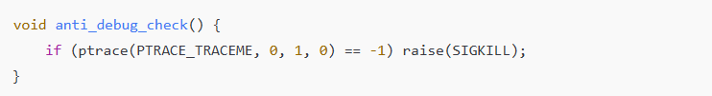
APPROFONDIMENTI
Step 4 – Anti-Debugging
Cosa fa?
Questo step va a rilevare l’uso di debugger o strumenti di analisi dinamica.
COME FUNZIONA NEL CODICE
Per il linguaggio C:
se eseguito sotto GDB, il programma termina.
Il programma prova a dire al sistema operativo: "Controlla la mia esecuzione."
Se un Debugger è già collegato al programma, il sistema risponde: "No, non posso, sono già occupato!" (restituisce il valore negativo -1).
Appena il programma riceve quel "No", capisce che c'è un debugger e si autodistrugge (raise(SIGKILL)), chiudendosi subito.

Slide 41
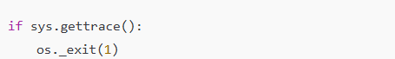
APPROFONDIMENTI
Step 4 – Anti-Debugging
I linguaggi come Python o Java usano una "funzione di tracciamento" per far funzionare i debugger.
Il programma chiede: "C'è un meccanismo di tracciamento attivo in questo momento?" (sys.gettrace()).
Se la risposta è Sì (cioè, se il debugger è attivo), il programma conclude: "Allora c'è qualcuno che mi spia!" e si chiude immediatamente (os._exit(1)).
In pratica, entrambi i codici sono dei semplici interruttori di sicurezza: se rilevano uno strumento di analisi, spengono il programma.

Slide 42
APPROFONDIMENTI
Step 5 – Offuscamento delle stringhe (Base64)
Questo step ha come obiettivo quello di rimuovere stringhe leggibili nel sorgente, sostituendole con versioni codificate.
LA TRASFORMAZIONE
Azione: Il programma cerca tutte le stringhe di testo (i "literal") nel codice sorgente.
Codifica: Ogni stringa viene immediatamente convertita in un formato Base64. Il Base64 è come un alfabeto speciale che trasforma il testo in una sequenza di lettere, numeri e simboli che non ha senso a prima vista (es. UGFzc3dvcmQgU2JhZ2xpYXRh).
Sostituzione: La stringa originale viene sostituita da una chiamata a una funzione di decodifica che contiene il testo Base64.
Il codice originale if (str == "Aperto") diventa:
Il codice offuscato if (str == decode_string("QXBlcnRv"))
LA FUNZIONE DECODE_STRING
Questa funzione non fa altro che eseguire l'operazione inversa: quando il programma viene eseguito, prende la sequenza Base64 e la riconverte istantaneamente nel testo leggibile, permettendo al programma di funzionare come se nulla fosse successo.

Slide 43
APPROFONDIMENTI
Step 5 – Offuscamento delle stringhe (Base64)
Punto chiave: Il Base64 è solo una codifica, non una cifratura, quindi non offre una vera protezione crittografica. Serve a nascondere il contenuto del codice all'ispezione superficiale, ma è reversibile da chiunque conosca l'algoritmo.

Slide 44
APPROFONDIMENTI
Step 6 – Cifratura AEAD
Questo step mira a garantire che le stringhe sensibili non siano mai presenti in chiaro nel codice eseguibile (binario). La loro decifratura e ricostruzione avviene solo al momento del bisogno, in memoria (a runtime), e solo se è disponibile la chiave segreta corretta
FASE DI OFFUSCAMENTO
In questa fase, i dati vengono resi sicuri:
Generazione della Chiave: Si genera una chiave crittografica a 256 bit totalmente casuale (es. usando openssl rand -base64 32).
Cifratura del Dato: La stringa originale viene cifrata con l'algoritmo AEAD, trasformandola in un Blob cifrato.
Configurazione della Chiave: La chiave generata viene passata all'ambiente di offuscamento (ad esempio, tramite la variabile d'ambiente export AEAD_KEY_B64="...").

Slide 45
APPROFONDIMENTI
Step 6 – Cifratura AEAD
FASE DI ESECUZIONE
Quando l'utente finale avvia il programma offuscato:
Requisito Essenziale: Affinché il programma funzioni, la stessa chiave deve essere impostata nell'ambiente dell'utente, ad esempio tramite lo stesso comando export AEAD_KEY_B64="...".
Chiamata Dinamica: Ad ogni punto di stampa o lettura nel codice il codice offuscato invoca una funzione come dec_aead(blob, id).
Decifratura in Memoria: Questa funzione richiede la chiave (leggendola dalla variabile d'ambiente o da un server, a seconda della configurazione), decifra il Blob e ricostruisce la stringa necessaria direttamente nella memoria RAM del programma.

Slide 46
APPROFONDIMENTI
Step 6 – Cifratura AEAD
COS’E’ AEAD?
AEAD (Authenticated Encryption with Associated Data) è un termine che definisce una famiglia di algoritmi crittografici simmetrici che eseguono due funzioni essenziali in una sola operazione:
Cifratura (Encryption): Rende il messaggio segreto illeggibile.
Autenticazione (Authentication): Verifica che il messaggio non sia stato manomesso (integrità) e che sia stato inviato dalla fonte corretta.
L'algoritmo più noto che rientra nella categoria AEAD, e quello spesso usato nell'offuscamento, è l'AES-GCM (Advanced Encryption Standard in Galois/Counter Mode).
AEAD è più sicuro della semplice cifratura (come un vecchio AES senza autenticazione) perché non si limita a confondere l'attaccante, ma lo blocca se tenta di alterare i dati o usare una chiave sbagliata.

Slide 47
APPROFONDIMENTI
Step 6 – Cifratura AEAD
PERCHE’ E’ FONDAMENTALE NELLO STEP 6?
Protezione da Manomissione: L'AEAD impedisce all'analista di indovinare casualmente la chiave o di provare a modificare il Blob cifrato (per esempio, per vedere se un altro messaggio d'errore compare). Se si tenta di decifrare un Blob manomesso o con la chiave sbagliata, l'AEAD non restituisce semplicemente un testo spazzatura; fallisce in modo pulito perché il Tag Crittografico non corrisponde.
La Logica "Senza Chiave, Niente Testo": Se la chiave non è impostata correttamente nell'ambiente (AEAD_KEY_B64), quando il codice tenta la decifratura, l'AEAD verifica il Tag e conclude che "la chiave è errata o il messaggio è stato manomesso." Di conseguenza, il programma non riesce a ricostruire la stringa e i messaggi non compaiono.

Slide 48
APPROFONDIMENTI
Restituzione del codice offuscato (backend Flask)
Nel progetto ObfuSee, il codice offuscato non viene salvato su file, ma restituito direttamente al frontend in formato JSON.
Ogni step è un endpoint Flask dedicato, il frontend riceve la risposta e aggiorna l’interfaccia mostrando:
il nuovo codice offuscato;
la lista delle modifiche effettuate.
PERCHE’ NON SI UTILIZZA UN DB RELAZIONALE E NON?
Questa applicazione, essendo una demo o un servizio stateless focalizzato sull'elaborazione immediata del codice, non utilizza un database (DB) relazionale o NoSQL.
L'applicazione è progettata per eseguire una funzione principale: ricevere un blocco di codice, offuscarlo e restituirlo. Non è necessario salvare lo stato delle sessioni utente o l'offuscamento in modo permanente.

